Slide 1
数学建模之猪肉解冻问题

Slide 2
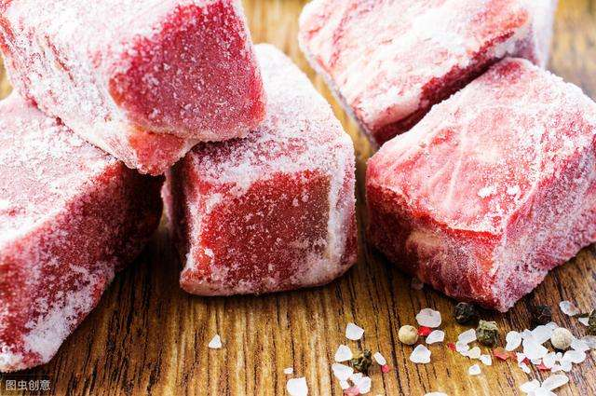
（一）观察情境提出问题

Slide 3
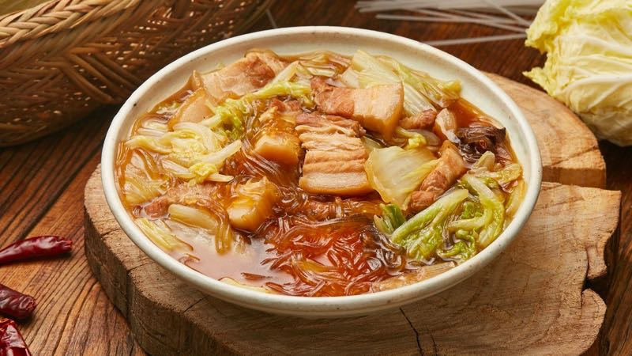

Slide 4
（二）明确研究问题的方法
实例：应该在炒菜之前多长时间将冰箱里的肉拿出来解冻呢？
问题1：如何描述完全解冻？如何对解冻过程进行测量？

Slide 5
问题1：如何描述完全解冻？如何对解冻过程进行测量？
肉制品解冻是指冰晶逐步融化、肉质成分吸收水分并恢复原有结构的过程。完全解冻就是将肉从冰箱拿出，经过解冻后，冻肉和鲜肉在组织上无明显区别，切开后冻肉里面无冰冻现象的状态。
用合适的力度一把较细的小刀刺入冻肉中，由于解冻的方向是由表面到里面，所以小刀插入的长度为冻肉厚度的一半时就已经完全解冻了。
因此以小刀刺入冻肉的长度和冻肉厚度的一半的比值作为衡量解冻的程度。当比值为1时，表示冻肉完全解冻。

Slide 6
问题2：很多因素都能导致解冻时间发生变化。请同学们说说有哪一些因素对解冻时间有显著影响？

Slide 7
问题3：请同学们判断以下哪几个条件对解冻时间有显著影响？
冻肉的品种、肥瘦
解冻时水的温度
解冻时水的多少
冻肉的形状，大小
冻肉的初始温度
解冻时空气流动对解冻的影响

Slide 8
（三）进行试验，收集数据
问题4：不同大小，形状等因素都对解冻时间有影响。请同学们说说我们可以研究什么样的冻肉，又如何控制其它导致解冻时间变化的变量呢？

Slide 9
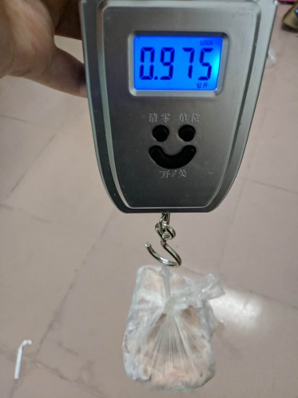
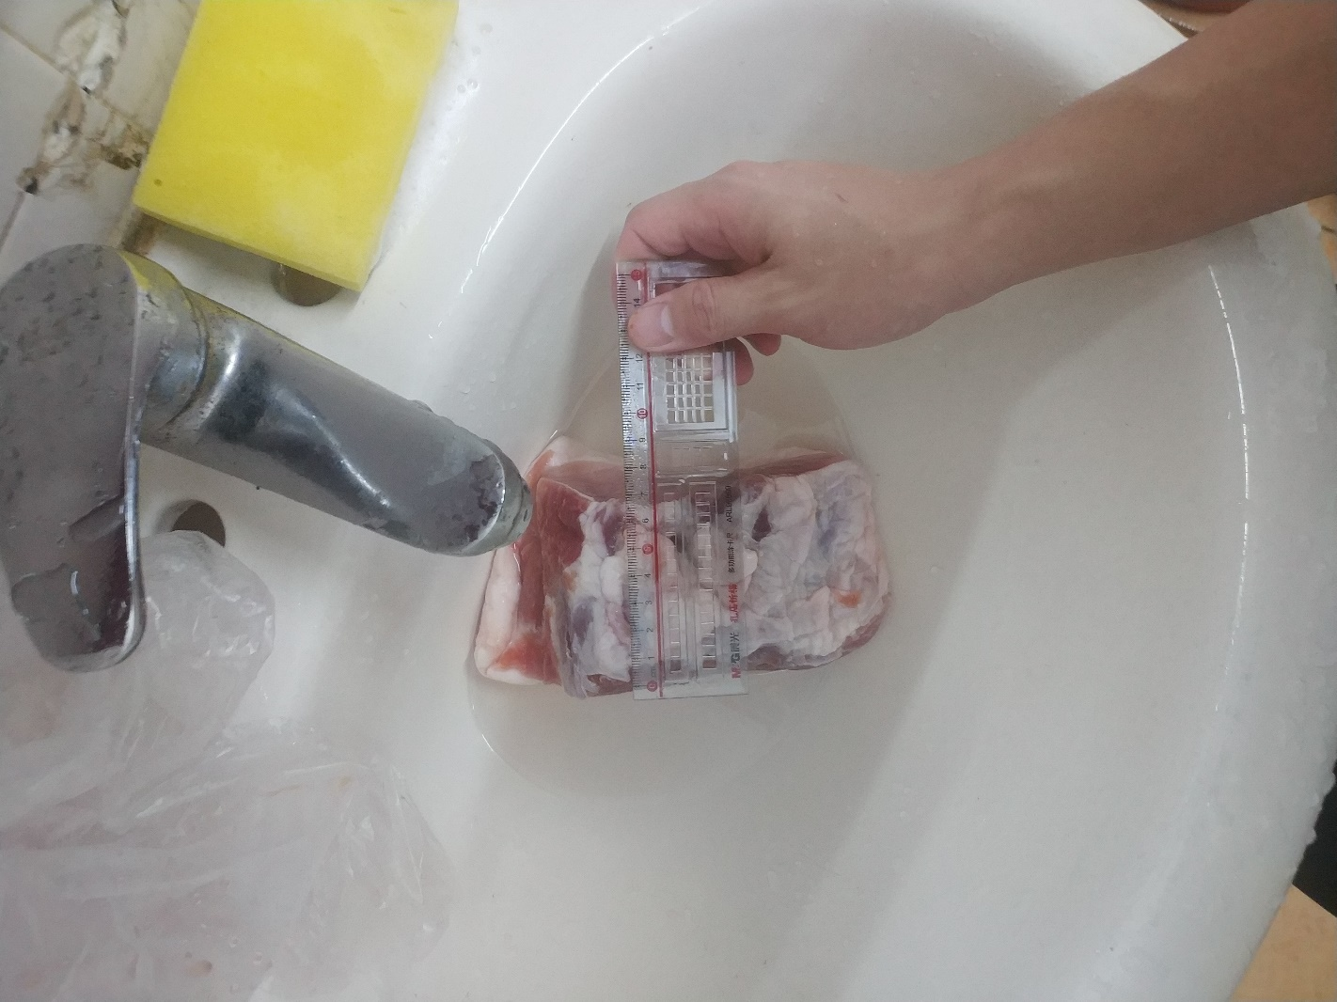
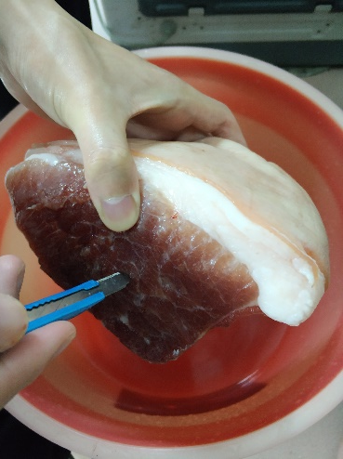

Slide 10
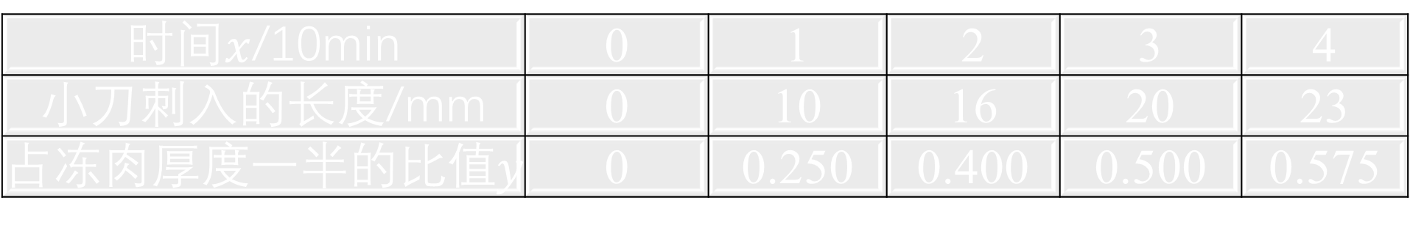

测量过程：每隔10分钟，用小刀从冻肉的一面插入，测量小刀刺入冻肉的长度，记录在表格中。
设冻肉被小刀刺入的长度从0 mm开始，统计经过$x$个10 min后小刀刺入的长度，计算刺入的长度占冻肉厚度一半的比值为$y$。
时间$x$/10min | 0 | 1 | 2 | 3 | 4
小刀刺入的长度/mm | 0 | 10 | 16 | 20 | 23
占冻肉厚度一半的比值$y$ | 0 | 0.250 | 0.400 | 0.500 | 0.575

Slide 11

问题5：小刀刺入的长度与冻肉厚度一半的比值是时间的函数，但没有现成的函数模型。按照我们研究陌生函数的经验，同学们说说我们应该如何处理这些数据呢？
时间$x$/10min | 0 | 1 | 2 | 3 | 4
小刀刺入的长度/mm | 0 | 10 | 16 | 20 | 23
占冻肉厚度一半的比值$y$ | 0 | 0.250 | 0.400 | 0.500 | 0.575

Slide 12
问题6：观察散点图的分布状况，考虑到越到解冻后期，冻肉内部就越难解冻的事实，同学们说说我们可以选择什么类型的函数呢？

Slide 13




1，$y=kx(k>0)$
2，$y=k\sqrt{x}$
3，$y=ka^{x}+1\left(k<0，0<a<1\right)$
4，

Slide 14
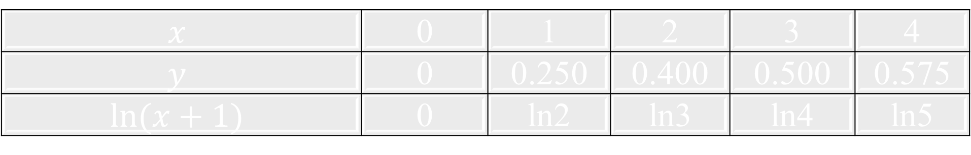

（四）建立模型
$$x$$ | 0 | 1 | 2 | 3 | 4
$$y$$ | 0 | 0.250 | 0.400 | 0.500 | 0.575
$$ln⁡(x+1)$$ | 0 | ln2 | ln3 | ln4 | ln5
问题7：为了求得解冻程度增长比例$k$，能否直接用一组数据,如$x=1$，$y=0.25时$，求出$k=\frac{y}{ln⁡(x+1)}=\frac{0.25}{ln⁡(1+1)}≈0.36$？这与用比值的平均值建立函数模型有什么差异？

Slide 15


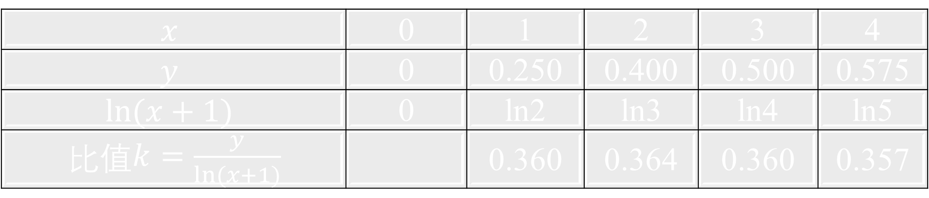
$$x$$ | 0 | 1 | 2 | 3 | 4
$$y$$ | 0 | 0.250 | 0.400 | 0.500 | 0.575
$$ln⁡(x+1)$$ | 0 | ln2 | ln3 | ln4 | ln5
比值$k=\frac{y}{ln⁡(x+1)}$ |  | 0.360 | 0.364 | 0.360 | 0.357
$$k≈\frac{0.360+0.364+0.360+0.357}{4}≈0.360$$

Slide 16
（五）检验模型

Slide 17

（六）求解问题
问题8：请同学们根据此模型，列出完全解冻时所需时间的表达式。
将$y=1$代入$y=0.36\ln{(x}+1)$，
解得$x=ⅇ^{\frac{1}{0.36}}−1≈15.08$

Slide 18
问题9：这是在厚度约为80mm的猪肉的解冻问题下的一个解释，那么对于厚度为p mm的冻肉，能不能对上述结果进行推广，在不同的厚度下，也得到完全解冻时间的表达式呢？

Slide 19

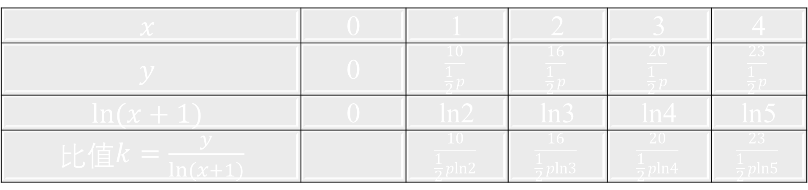


$$x$$ | 0 | 1 | 2 | 3 | 4
$$y$$ | 0 | $$\frac{10}{\frac{1}{2}p}$$ | $$\frac{16}{\frac{1}{2}p}$$ | $$\frac{20}{\frac{1}{2}p}$$ | $$\frac{23}{\frac{1}{2}p}$$
$$ln⁡(x+1)$$ | 0 | ln2 | ln3 | ln4 | ln5
比值$k=\frac{y}{ln⁡(x+1)}$ |  | $$\frac{10}{\frac{1}{2}pln2}$$ | $$\frac{16}{\frac{1}{2}pln3}$$ | $$\frac{20}{\frac{1}{2}pln4}$$ | $$\frac{23}{\frac{1}{2}pln5}$$
$$k≈\frac{\frac{10}{\frac{1}{2}pln2}+\frac{16}{\frac{1}{2}pln3}+\frac{20}{\frac{1}{2}pln4}+\frac{23}{\frac{1}{2}pln5}}{4}=\frac{\frac{80}{p}×(\frac{10}{40ln2}+\frac{16}{40ln3}+\frac{20}{40ln4}+\frac{23}{40ln5}）}{4}≈\frac{80}{p}×0.36$$
$$y=\frac{80}{p}×0.36\ln\left(x\right.+1)(x≥0,p≥46)$$
$$x=ⅇ^{\frac{p}{80×0.36}}−1$$

Slide 20
（七）课堂小结
观察情境，提出问题
明确研究问题的方法
进行试验，收集数据
选择函数模型
检验模型
实际问题的解

Slide 21

作业：
1.根据本节课的研究方法，请同学们探究一下以$y=ka^{x}+1$
$\left(k<0，0<a<1\right)$为模型时，该冻肉完全解冻的时间约为多少呢？
2.请同学们用函数模型对身边的一个实际问题进行分析，写一篇数学建模报告。

Slide 22
Thanks
感谢您的聆听

